Slide 1
TỔNG LIÊN ĐOÀN LAO ĐỘNG VIỆT NAM TRƯỜNG ĐẠI HỌC TÔN ĐỨC THẮNG KHOA CÔNG NGHỆ THÔNG TIN
BÁO CÁO GIỮA KỲ MÔN
BẢO MẬT THÔNG TIN
THOẢ THUẬN KHOÁ XÁC THỰC HAI YẾU TỐ TRONG MẠNG CẢM BIẾN KHÔNG DÂY TÍCH HỢP 5G
GVHD: TS HUỲNH NGỌC TÚ
Thực hiện: HỒNG QUANG VINH - 186005004
NGUYỄN ĐẠI THỊNH - 186005035
VÕ ĐĂNG KHOA - 186005032

Slide 2
MỤC LỤC
Giới thiệu
Mô hình của Tai
Mô hình đề xuất
Kết luận
Đánh giá hiệu suất

Slide 3
GIỚI THIỆU
Internet of Things (IoT): công nghệ mới nổi kết nối nhiều loại thiết bị: điện thoại thông minh, thiết bị gia dụng, cảm biến và các thiết bị mạng khác.
Các lĩnh vực ứng dụng: Nhà thông minh, chăm sóc sức khoẻ, giám sát các hệ thống sản xuất,…
Công nghệ 5G đang dần được ứng dung rộng rãi trong lĩnh vực IoT, giúp cải thiện tính di động và hiệu suất của thiết bị.
Notes:
Các mạng (5G) hiện đang được phát triển đang hướng tới mục tiêu cung cấp cao tốc độ (1 Gbps), công suất thấp và độ trễ thấp (1 ms trở xuống).
Do đó công nghệ 5G sẽ đẩy nhanh việc triển khai nhiều Các ứng dụng IoT, đòi hỏi sự phổ biến hơn, tính di động cao hơn, hiệu suất và tốc độ tốt hơn, và thời gian đáp ứng nhanh hơn.

Slide 4
GIỚI THIỆU
Mạng cảm biến không dây (WSN): Bao gồm một số lượng lớn các nút cảm biến nhỏ, giúp theo dõi các điều kiện môi trường như ánh sáng, nhiệt độ, áp suất,…
=> Do đó, để cung cấp thành công IoT các ứng dụng, sự tích hợp của mạng 5G và WSN là cần thiết.
Notes:
Mạng cảm biến không dây (WSN) bao gồm một số lượng lớn các nút cảm biến nhỏ, không bị hạn chế về tài nguyên, triển khai trong một lĩnh vực quan tâm để theo dõi và thu thập vật lý hoặc các điều kiện môi trường, chẳng hạn như ánh sáng, nhiệt độ, áp suất, chuyển động, âm thanh hoặc chất ô nhiễm. WSN đóng vai trò quan trọng vai trò trong IoT bằng cách hỗ trợ cảm biến và thu thập thông tin môi trường. Do đó, để cung cấp thành công IoT các ứng dụng, sự tích hợp của mạng 5G và WSN là cần thiết.

Slide 5
GIỚI THIỆU
Bảo mật và bảo vệ quyền riêng tư là rất quan trọng để bảo vệ ứng dung IoT từ các cuộc tấn công bên ngoài.
Các nút cảm biến phải mở một giao tiếp an toàn giữa các thiết bị. Thuật toán mã hoá tối ưu là rất cần thiết.
Chỉ người dùng hợp lệ mới có thể truy cập các thiết bị IoT, và khoá phiên nên được thiết lập giữa người dùng và các thiết bị.
=> Xác thực lẫn nhau bằng khoá được bảo mật là yêu cầu quan trọng đối với các thiết bị IoT.
Notes:
Bảo mật và quyền riêng tư là rất quan trọng để bảo vệ IoT các ứng dụng từ các cuộc tấn công như vậy. Hơn nữa, sự không đồng nhất của các mạng có thể có một ảnh hưởng đáng kể đến bảo mật các ứng dụng IoT, trong đó hạn chế về tài nguyên các nút cảm biến phải mở một giao tiếp an toàn với nhiều hơn thiết bị mạnh mẽ.
Thuật toán mã hóa tối ưu là rất cần thiết.

Slide 6
GIỚI THIỆU
Ẩn danh là một trạng thái trong đó một cá nhân và các thông tin nhận dạng không được biết đến công khai.
Trong mạng không dây tích hợp 5G, ẩn danh và tính không liên kết giữa các thiết bị là một khía cạnh quan trọng và cần được quan tâm.

Slide 7
CÔNG VIỆC LIÊN QUAN
2006, Wong và cộng sự đề xuất một lược đồ xác thực dựa trên XOR và hàm băm.
2009, Das đề xuất sơ đồ xác thực nhiều người dùng trên 2 yếu tố. => Mật khẩu và thẻ thông minh được sử dung như 2 yếu tố xác thực.
Das (2012) và Xue (2013) đưa ra lược đồ xác thực người dùng và thoả thuận khoá cho WSN dựa trên thẻ thông minh.
2014, Turkanovic đề xuất xác thực người dùng và thoả thuận khoá dựa trên hàm XOR và hàm băm.
Notes:
2006, sơ đồ của Wong gặp vấn đề về tấn công đánh cắp xác thực và tấn công nhiều người dùng đăng nhập cùng một ID.

Slide 8
CÔNG VIỆC LIÊN QUAN
Gần đây nhất, Tai và cộng sự (2017) đề xuất cải tiến cho Turkanovic, cho thấy sự đảm bảo người dùng ẩn danh và xác thực lẫn nhau giữa các bên.
=> Phát hiện một số điểm yếu trong lược đồ của Tai: dễ bị tấn công giả mạo nút cảm biến, tấn công đặc quyền và thông tin tạm theo phiên. Ngoài ra dễ bị tấn công đánh cắp thẻ thông minh và đoán mật khẩu ngoại tuyến.

Slide 9
MÔ HÌNH CỦA TAI
Sơ đồ của Tai bao gồm 6 giai đoạn: Tiền triển khai, đăng ký, đăng nhập, xác thực, thay đổi mật khẩu và thêm nút động.
Giai đoạn đăng ký được chia làm 2 giai đoạn phụ: Đăng ký người dùng và đăng ký nút cảm biến.

Slide 10
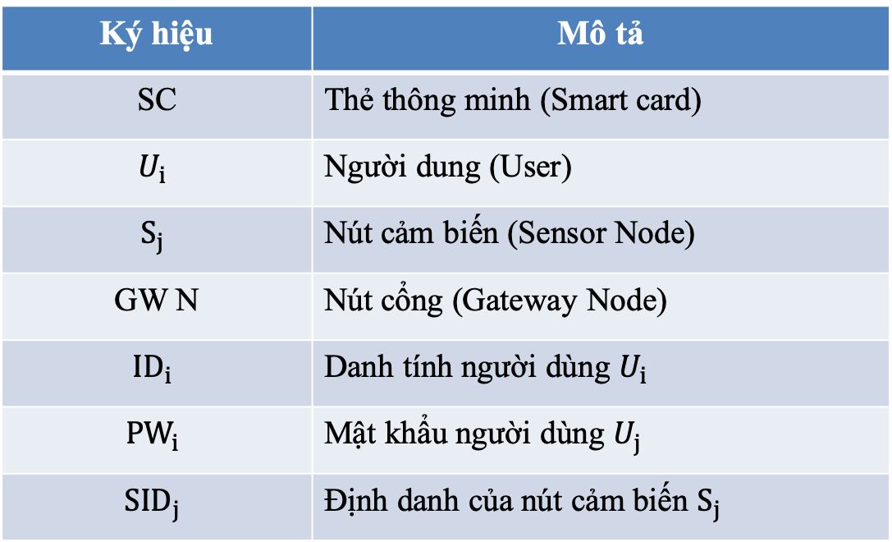
MÔ HÌNH CỦA TAI
Các ký hiệu được sử dung:
Ký hiệu | Mô tả
SC | Thẻ thông minh (Smart card)
$$U_{i}$$ | Người dung (User)
$$S_{j}$$ | Nút cảm biến (Sensor Node)
GW N | Nút cổng (Gateway Node)
$${ID}_{i}$$ | Danh tính người dùng $U_{i}$
$${PW}_{i}$$ | Mật khẩu người dùng $U_{j}$
$${SID}_{j}$$ | Định danh của nút cảm biến $S_{j}$

Slide 11
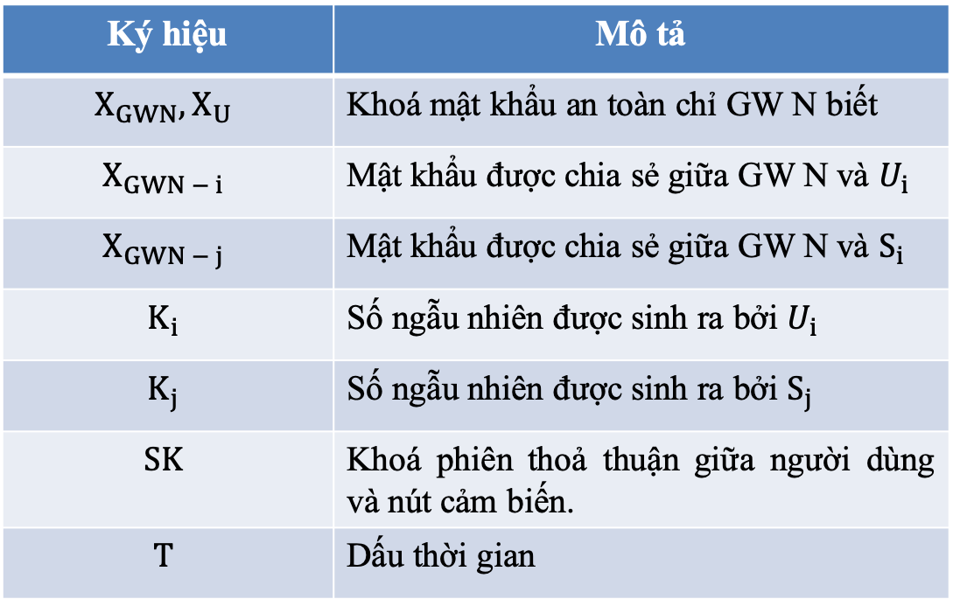
MÔ HÌNH CỦA TAI
Ký hiệu | Mô tả
$$X_{GWN},X_{U}$$ | Khoá mật khẩu an toàn chỉ GW N biết
$$X_{GWN − i}$$ | Mật khẩu được chia sẻ giữa GW N và $U_{i}$
$$X_{GWN − j}$$ | Mật khẩu được chia sẻ giữa GW N và $S_{i}$
$$K_{i}$$ | Số ngẫu nhiên được sinh ra bởi $U_{i}$
$$K_{j}$$ | Số ngẫu nhiên được sinh ra bởi $S_{j}$
$$SK$$ | Khoá phiên thoả thuận giữa người dùng và nút cảm biến.
$$T$$ | Dấu thời gian

Slide 12
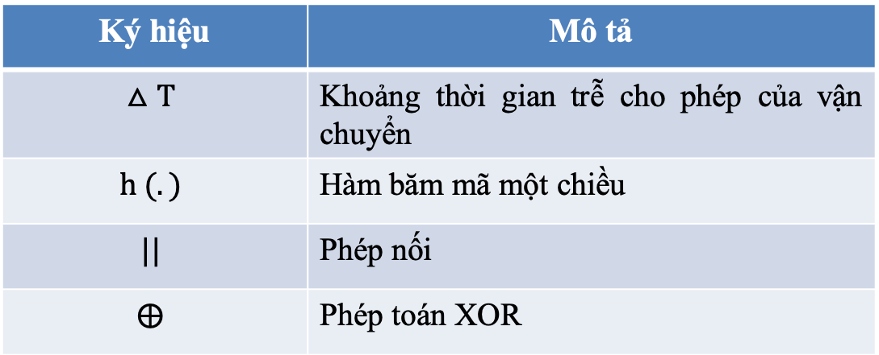
MÔ HÌNH CỦA TAI
Ký hiệu | Mô tả
$$△T$$ | Khoảng thời gian trễ cho phép của vận chuyển
$$h (.)$$ | Hàm băm mã một chiều
$$||$$ | Phép nối
$$⨁$$ | Phép toán XOR

Slide 13
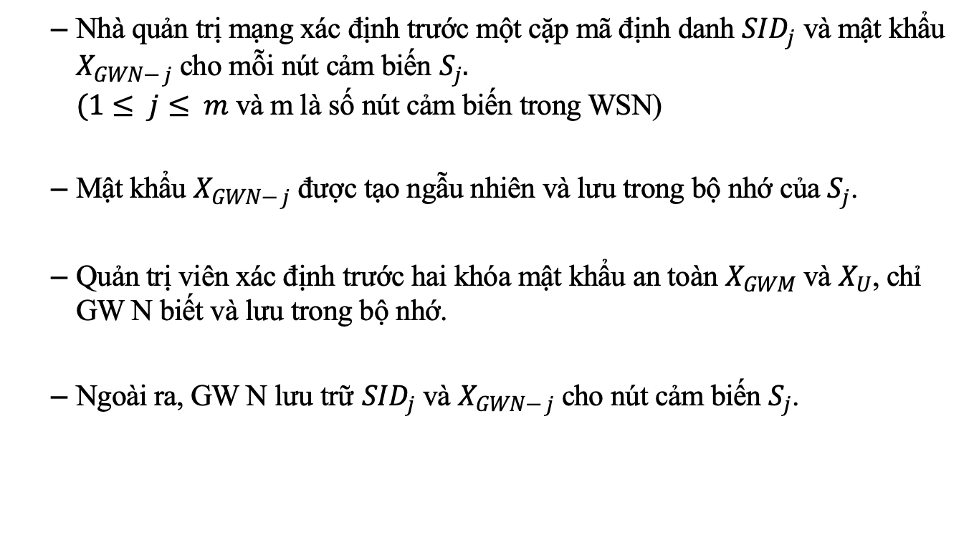
TIỀN TRIỂN KHAI
Nhà quản trị mạng xác định trước một cặp mã định danh ${SID}_{j}$ và mật khẩu $X_{GWN− j}$ cho mỗi nút cảm biến $S_{j}.$ $(1≤ j≤ m$ và m là số nút cảm biến trong WSN)
Mật khẩu $X_{GWN− j}$ được tạo ngẫu nhiên và lưu trong bộ nhớ của $S_{j}$.
Quản trị viên xác định trước hai khóa mật khẩu an toàn $X_{GWM}$ và $X_{U}$, chỉ GW N biết và lưu trong bộ nhớ.
Ngoài ra, GW N lưu trữ ${SID}_{j}$ và $X_{GWN− j}$ cho nút cảm biến $S_{j}$.

Slide 14
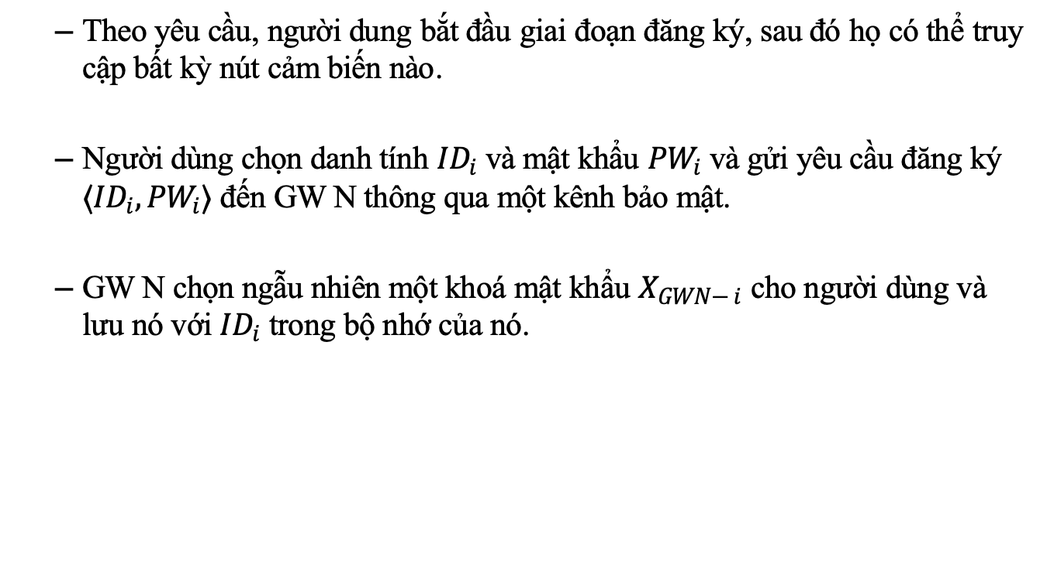
ĐĂNG KÝ NGƯỜI DÙNG
Theo yêu cầu, người dung bắt đầu giai đoạn đăng ký, sau đó họ có thể truy cập bất kỳ nút cảm biến nào.
Người dùng chọn danh tính ${ID}_{i}$ và mật khẩu ${PW}_{i}$ và gửi yêu cầu đăng ký $⟨{ID}_{i}, {PW}_{i}⟩$ đến GW N thông qua một kênh bảo mật.
GW N chọn ngẫu nhiên một khoá mật khẩu $X_{GWN− i}$ cho người dùng và lưu nó với ${ID}_{i}$ trong bộ nhớ của nó.

Slide 15
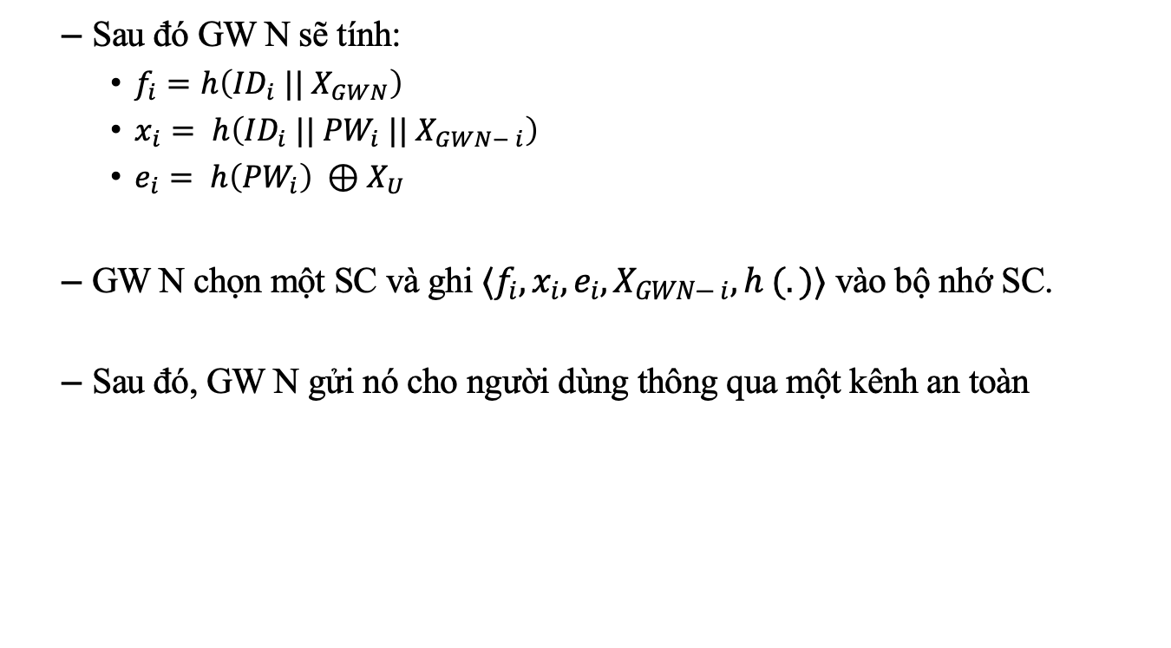
ĐĂNG KÝ NGƯỜI DÙNG
Sau đó GW N sẽ tính:
$f_{i}=h\left({ID}_{i} || X_{GWN}\right)$
$x_{i}= h\left({ID}_{i} || {PW}_{i} || X_{GWN− i}\right)$
$e_{i}= h\left({PW}_{i}\right) ⊕X_{U}$
GW N chọn một SC và ghi $⟨f_{i}, x_{i}, e_{i},X_{GWN− i}, h (.)⟩$ vào bộ nhớ SC.
Sau đó, GW N gửi nó cho người dùng thông qua một kênh an toàn

Slide 16

ĐĂNG KÝ NÚT CẢM BIẾN
Giai đoạn đăng ký nút cảm biến được tiến hành sau khi triển khai các nút cảm biến.
Nút cảm biến $S_{j}$ tính toán ${MP}_{j}=h({SID}_{j} || T_{1} || X_{GWN− j})$, trong đó $T_{1}$là dấu thời gian hiện tại của $S_{j}$, và gửi yêu cầu đăng ký$⟨{SID}_{j}, {MP}_{j},T_{1}⟩$ tới GW N.

Slide 17
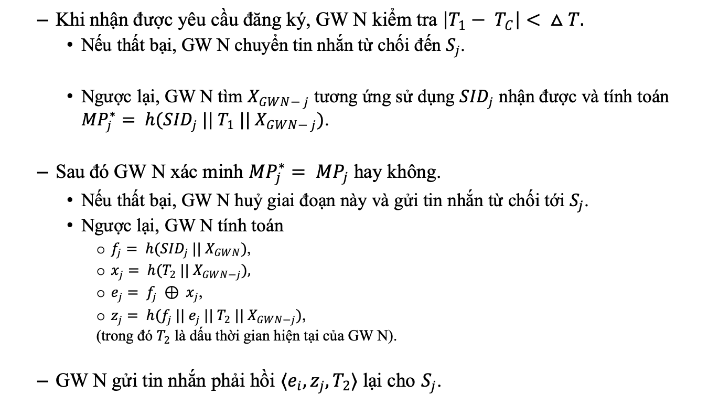
ĐĂNG KÝ NÚT CẢM BIẾN
Khi nhận được yêu cầu đăng ký, GW N kiểm tra $\left|T_{1}− T_{C}\right|< △T.$
Nếu thất bại, GW N chuyển tin nhắn từ chối đến $S_{j}$.
Ngược lại, GW N tìm $X_{GWN− j}$ tương ứng sử dụng ${SID}_{j}$ nhận được và tính toán ${MP}_{j}^{∗}= h({SID}_{j} || T_{1} || X_{GWN− j})$.
Sau đó GW N xác minh ${MP}_{j}^{∗}= {MP}_{j}$ hay không.
Nếu thất bại, GW N huỷ giai đoạn này và gửi tin nhắn từ chối tới $S_{j}$.
Ngược lại, GW N tính toán
$f_{j}= h({SID}_{j} || X_{GWN})$,
$x_{j}= h(T_{2} || X_{GWN−j}),$
$e_{j}= f_{j} ⊕ x_{j}$,
$z_{j}= h(f_{j} {{|| e}_{j} || T}_{2} || X_{GWN−j})$,
(trong đó $T_{2}$ là dấu thời gian hiện tại của GW N).
GW N gửi tin nhắn phải hồi $⟨e_{i}, z_{j},T_{2}⟩$ lại cho $S_{j}$.

Slide 18
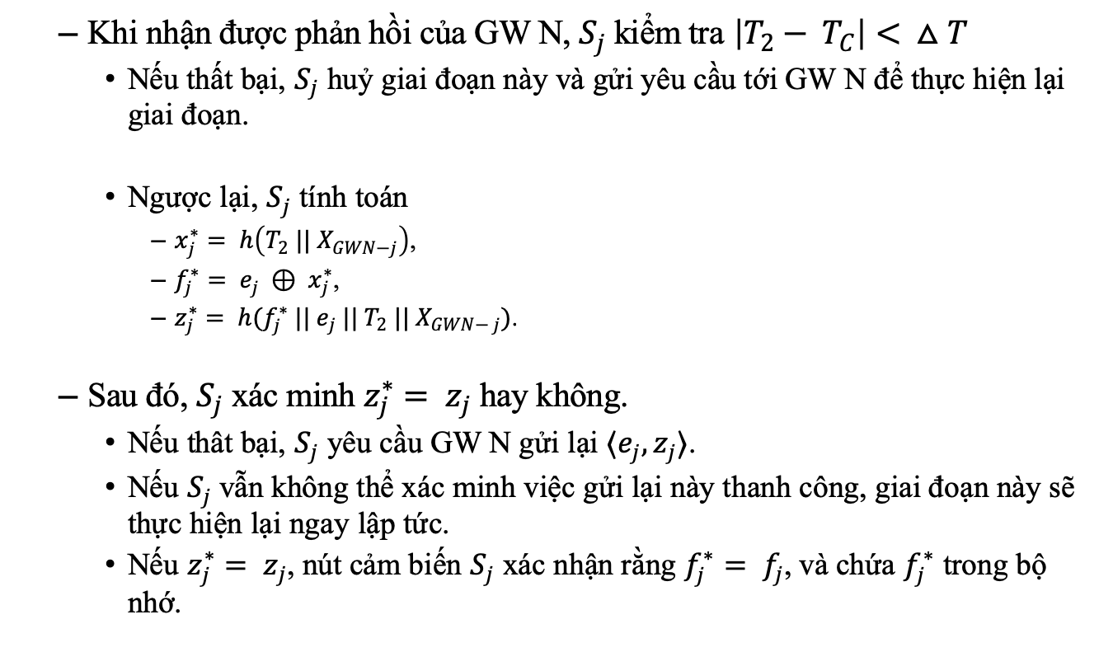
ĐĂNG KÝ NÚT CẢM BIẾN
Khi nhận được phản hồi của GW N, $S_{j}$ kiểm tra $\left|T_{2}− T_{C}\right|< △T$
Nếu thất bại, $S_{j}$ huỷ giai đoạn này và gửi yêu cầu tới GW N để thực hiện lại giai đoạn.
Ngược lại, $S_{j}$ tính toán
$x_{j}^{∗}= h\left(T_{2} || X_{GWN−j}\right)$,
$f_{j}^{∗}= e_{j} ⊕ x_{j}^{∗}$,
$z_{j}^{∗}= h(f_{j}^{∗} || e_{j} || T_{2} || X_{GWN− j})$.
Sau đó, $S_{j}$ xác minh $z_{j}^{∗}= z_{j}$ hay không.
Nếu thât bại, $S_{j}$ yêu cầu GW N gửi lại $⟨e_{j}, z_{j}⟩$.
Nếu $S_{j}$ vẫn không thể xác minh việc gửi lại này thanh công, giai đoạn này sẽ thực hiện lại ngay lập tức.
Nếu $z_{j}^{∗}= z_{j}$, nút cảm biến $S_{j}$ xác nhận rằng $f_{j}^{∗}= f_{j}$, và chứa $f_{j}^{∗}$ trong bộ nhớ.

Slide 19

GIAI ĐOẠN ĐĂNG NHẬP
Người dùng thêm SC của họ vào đồ đọc thẻ và nhập ${ID}_{i}$ và ${PW}_{i}$
Thẻ thông minh SC tính toán $x_{i}^{∗}=h({ID}_{i} || {PW}_{i} || X_{GWN− i})$ sử dụng ${ID}_{i}$ và ${PW}_{i}$ được nhập vào và $X_{GWN− i}$ được lưu trong bộ nhớ.

Slide 20
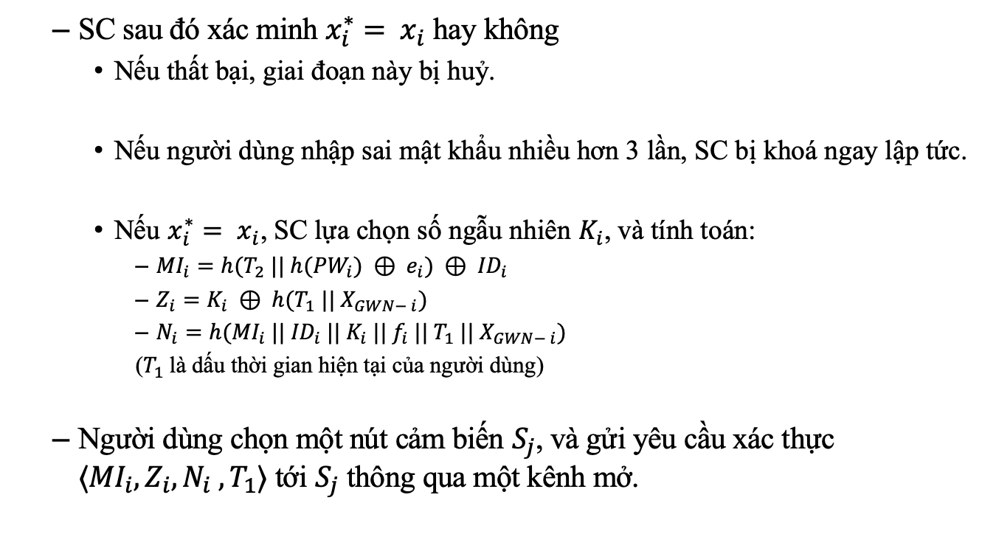
GIAI ĐOẠN ĐĂNG NHẬP
SC sau đó xác minh $x_{i}^{∗}= x_{i}$ hay không
Nếu thất bại, giai đoạn này bị huỷ.
Nếu người dùng nhập sai mật khẩu nhiều hơn 3 lần, SC bị khoá ngay lập tức.
Nếu $x_{i}^{∗}= x_{i}$, SC lựa chọn số ngẫu nhiên $K_{i}$, và tính toán:
${MI}_{i}=h(T_{2} || h({PW}_{i}) ⊕ e_{i}) ⊕ {ID}_{i}$
$Z_{i}=K_{i} ⊕ h(T_{1} || X_{GWN− i})$
$N_{i}=h({MI}_{i} || {ID}_{i} {{|| K}_{i} {|| f}_{i} || T}_{1} || X_{GWN− i})$
($T_{1}$ là dấu thời gian hiện tại của người dùng)
Người dùng chọn một nút cảm biến $S_{j}$, và gửi yêu cầu xác thực $⟨{MI}_{i}, Z_{i},N_{i} ,T_{1}⟩$ tới $S_{j}$ thông qua một kênh mở.

Slide 21
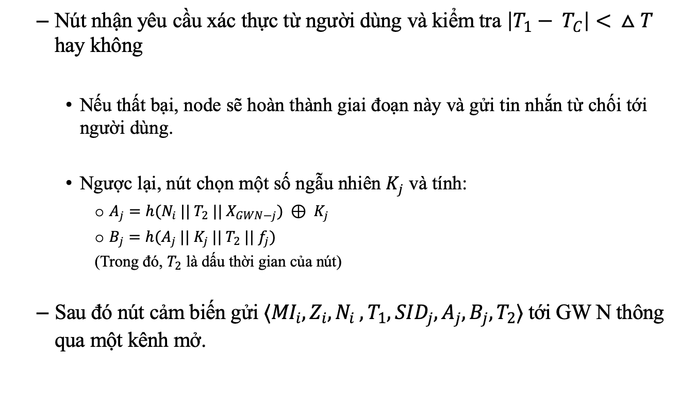
GIAI ĐOẠN XÁC THỰC
Nút nhận yêu cầu xác thực từ người dùng và kiểm tra $\left|T_{1}− T_{C}\right|< △T$ hay không
Nếu thất bại, node sẽ hoàn thành giai đoạn này và gửi tin nhắn từ chối tới người dùng.
Ngược lại, nút chọn một số ngẫu nhiên $K_{j}$ và tính:
$A_{j}=h({N_{i} || T}_{2} || X_{GWN−j}) ⊕ K_{j}$
$B_{j}=h({A_{j} || K_{j} || T}_{2} || f_{j})$
(Trong đó, $T_{2}$ là dấu thời gian của nút)
Sau đó nút cảm biến gửi $⟨{MI}_{i}, Z_{i},N_{i} ,T_{1},{SID}_{j},A_{j},B_{j},T_{2}⟩$ tới GW N thông qua một kênh mở.

Slide 22
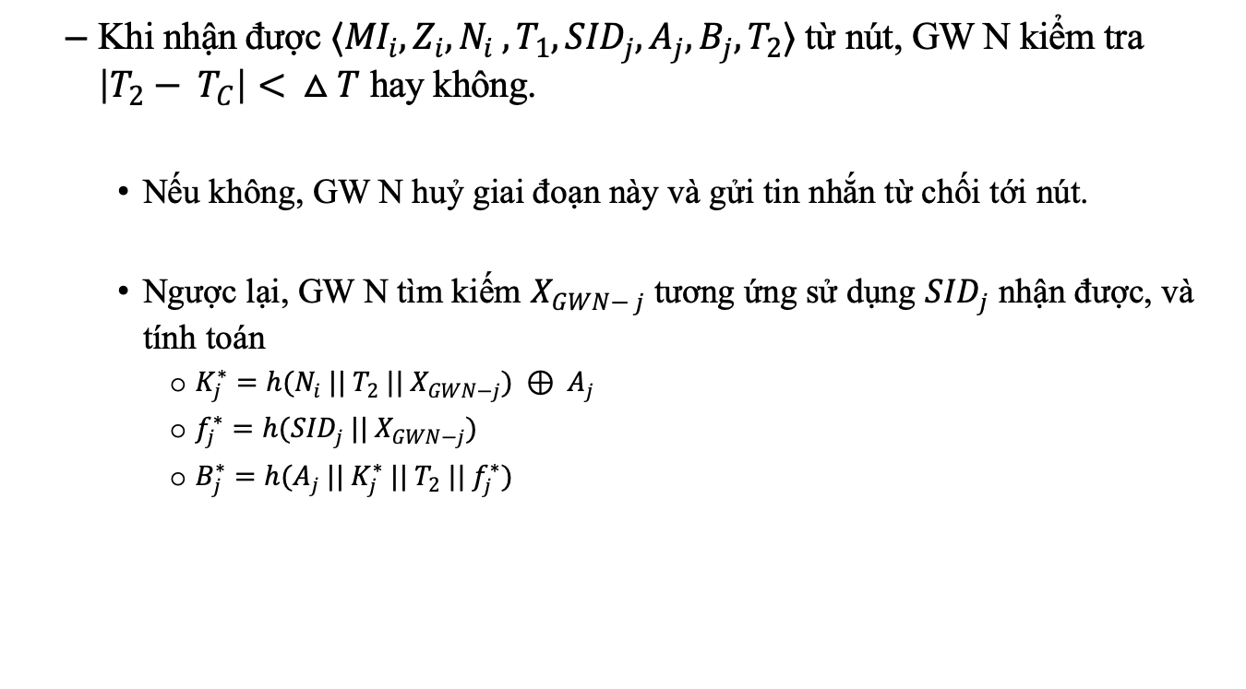
GIAI ĐOẠN XÁC THỰC
Khi nhận được $⟨{MI}_{i}, Z_{i},N_{i} ,T_{1},{SID}_{j},A_{j},B_{j},T_{2}⟩$ từ nút, GW N kiểm tra $\left|T_{2}− T_{C}\right|< △T$ hay không.
Nếu không, GW N huỷ giai đoạn này và gửi tin nhắn từ chối tới nút.
Ngược lại, GW N tìm kiếm $X_{GWN− j}$ tương ứng sử dụng ${SID}_{j}$ nhận được, và tính toán
$K_{j}^{∗}=h({N_{i} || T}_{2} || X_{GWN−j}) ⊕ A_{j}$
$f_{j}^{∗}=h({SID}_{j} || X_{GWN−j})$
$B_{j}^{∗}=h(A_{j} || {K_{j}^{∗} || T}_{2} || f_{j}^{∗})$

Slide 23

GIAI ĐOẠN XÁC THỰC
GW N sau đó kiểm tra $B_{j}^{∗}=B_{j}$ hay không
Nếu không, GW N huỷ bỏ tất cả hành động tiếp theo và gửi tin nhắn từ chối tới nút cảm biến.
Ngược lại, GW N xác thực thành công node cảm biến $S_{j}$.

Slide 24
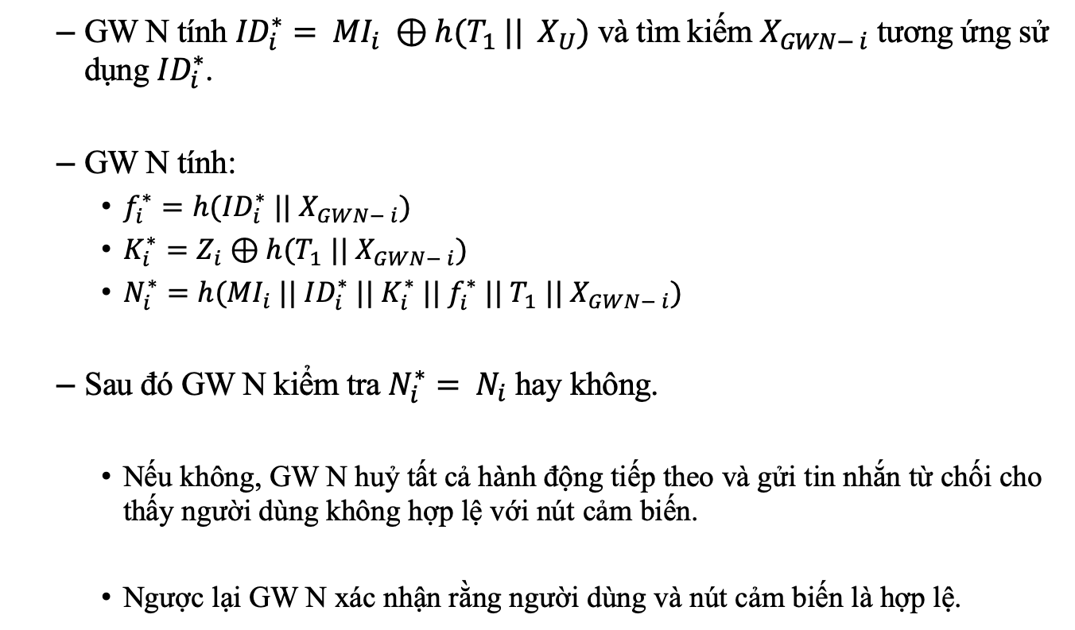
GIAI ĐOẠN XÁC THỰC
GW N tính ${ID}_{i}^{∗}= {MI}_{i} ⊕h(T_{1} || X_{U})$ và tìm kiếm $X_{GWN− i}$ tương ứng sử dụng ${ID}_{i}^{∗}$.
GW N tính:
$f_{i}^{∗}=h({ID}_{i}^{∗} || X_{GWN− i})$
$K_{i}^{∗}=Z_{i}⊕h(T_{1} || X_{GWN− i})$
$N_{i}^{∗}=h({MI}_{i} || {ID}_{i}^{∗} || K_{i}^{∗} || f_{i}^{∗} || T_{1} || X_{GWN− i})$
Sau đó GW N kiểm tra $N_{i}^{∗}= N_{i}$ hay không.
Nếu không, GW N huỷ tất cả hành động tiếp theo và gửi tin nhắn từ chối cho thấy người dùng không hợp lệ với nút cảm biến.
Ngược lại GW N xác nhận rằng người dùng và nút cảm biến là hợp lệ.

Slide 25
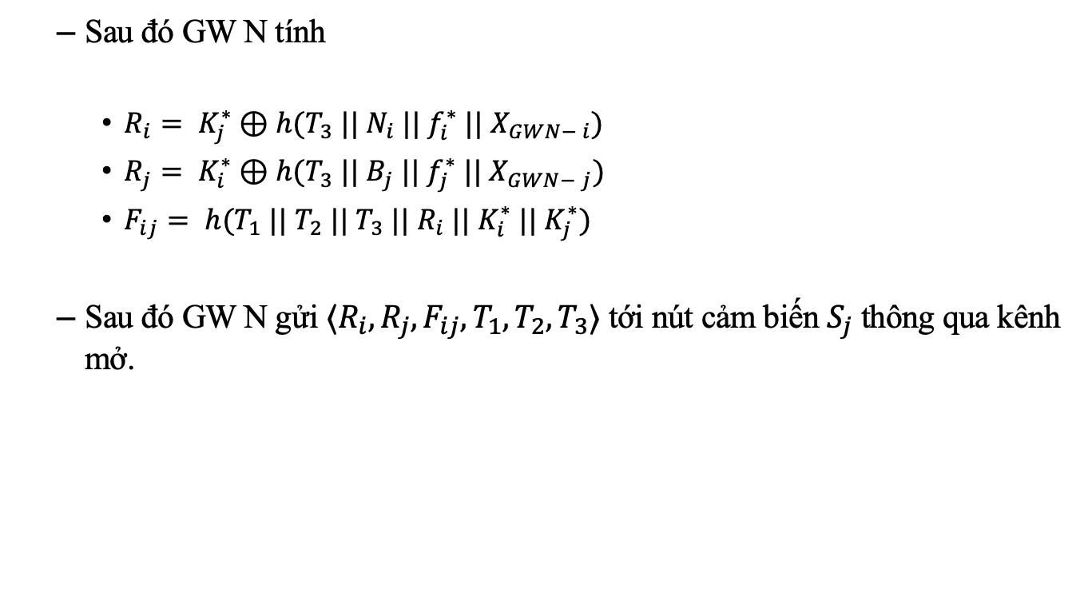
GIAI ĐOẠN XÁC THỰC
Sau đó GW N tính
$R_{i}= K_{j}^{∗}⊕h(T_{3} || N_{i} || f_{i}^{∗} || X_{GWN− i})$
$R_{j}= K_{i}^{∗}⊕h(T_{3} || B_{j} || f_{j}^{∗} || X_{GWN− j})$
$F_{ij}= h(T_{1} || T_{2} || T_{3} || R_{i} || K_{i}^{∗} || K_{j}^{∗})$
Sau đó GW N gửi $⟨R_{i},R_{j}, F_{ij},T_{1},T_{2},T_{3}⟩$ tới nút cảm biến $S_{j}$ thông qua kênh mở.

Slide 26
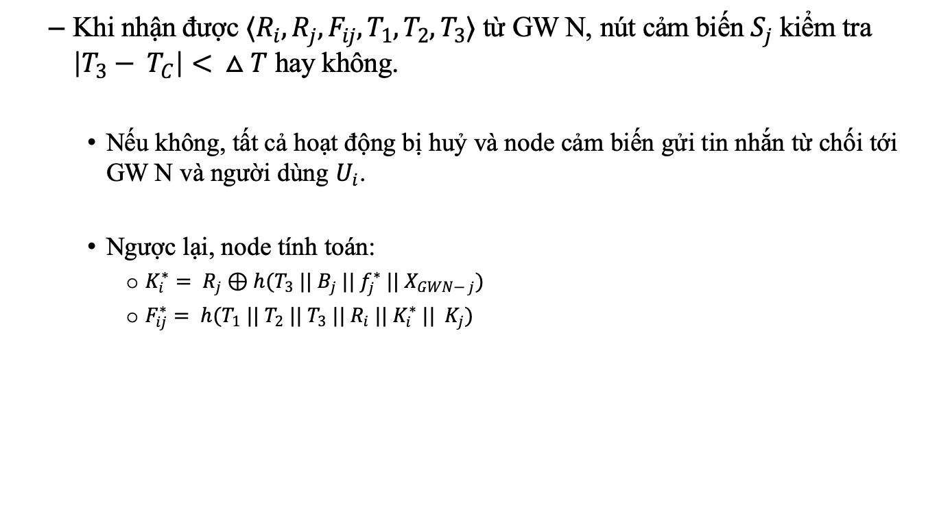
GIAI ĐOẠN XÁC THỰC
Khi nhận được $⟨R_{i},R_{j}, F_{ij},T_{1},T_{2},T_{3}⟩$ từ GW N, nút cảm biến $S_{j}$ kiểm tra $\left|T_{3}− T_{C}\right|< △T$ hay không.
Nếu không, tất cả hoạt động bị huỷ và node cảm biến gửi tin nhắn từ chối tới GW N và người dùng $U_{i}$.
Ngược lại, node tính toán:
$K_{i}^{∗}= R_{j}⊕h(T_{3} || B_{j} || f_{j}^{∗} || X_{GWN− j})$
$F_{ij}^{∗}= h(T_{1} || T_{2} || T_{3} || R_{i} || K_{i}^{∗} || K_{j})$

Slide 27
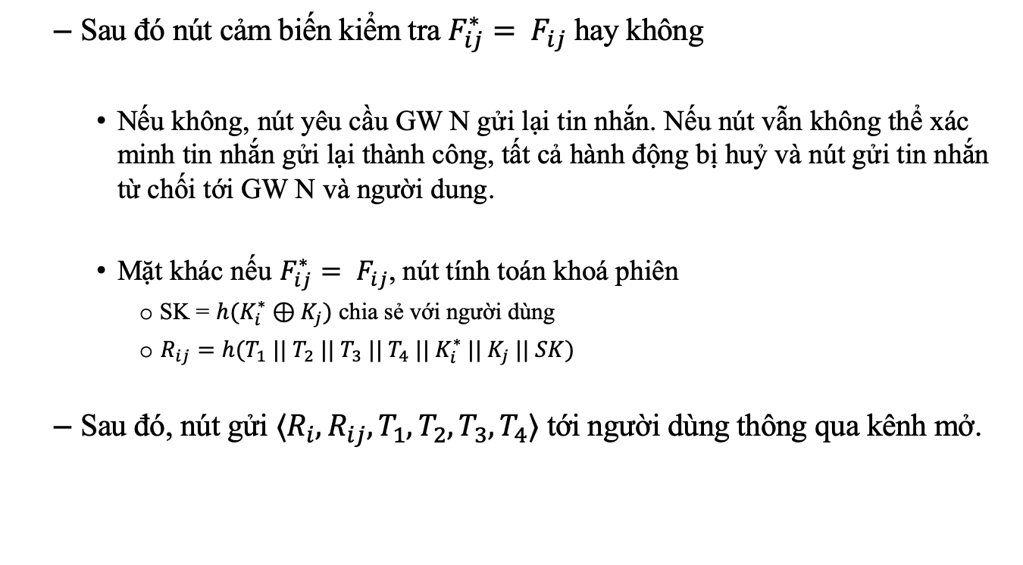
GIAI ĐOẠN XÁC THỰC
Sau đó nút cảm biến kiểm tra $F_{ij}^{∗}= F_{ij}$ hay không
Nếu không, nút yêu cầu GW N gửi lại tin nhắn. Nếu nút vẫn không thể xác minh tin nhắn gửi lại thành công, tất cả hành động bị huỷ và nút gửi tin nhắn từ chối tới GW N và người dung.
Mặt khác nếu $F_{ij}^{∗}= F_{ij}$, nút tính toán khoá phiên
SK = $h(K_{i}^{∗}⊕K_{j})$ chia sẻ với người dùng
$R_{ij}=h(T_{1} || T_{2} || T_{3} || T_{4} || K_{i}^{∗} || K_{j} || SK)$
Sau đó, nút gửi $⟨R_{i}, R_{ij},T_{1},T_{2},T_{3},T_{4}⟩$ tới người dùng thông qua kênh mở.

Slide 28
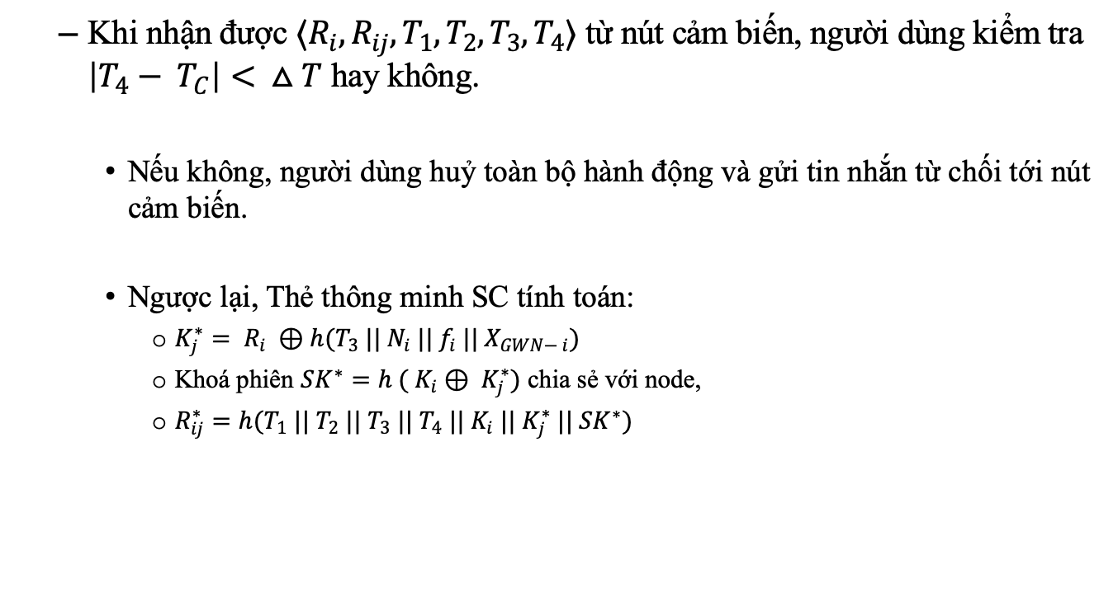
GIAI ĐOẠN XÁC THỰC
Khi nhận được $⟨R_{i}, R_{ij},T_{1},T_{2},T_{3},T_{4}⟩$ từ nút cảm biến, người dùng kiểm tra $\left|T_{4}− T_{C}\right|< △T$ hay không.
Nếu không, người dùng huỷ toàn bộ hành động và gửi tin nhắn từ chối tới nút cảm biến.
Ngược lại, Thẻ thông minh SC tính toán:
$K_{j}^{∗}= R_{i} ⊕h(T_{3} || N_{i} || f_{i} || X_{GWN− i})$
Khoá phiên ${SK}^{∗}=h ( K_{i}⊕ K_{j}^{∗})$ chia sẻ với node,
$R_{ij}^{∗}=h(T_{1} || T_{2} || T_{3} || T_{4} || K_{i} || K_{j}^{∗} || {SK}^{∗})$

Slide 29
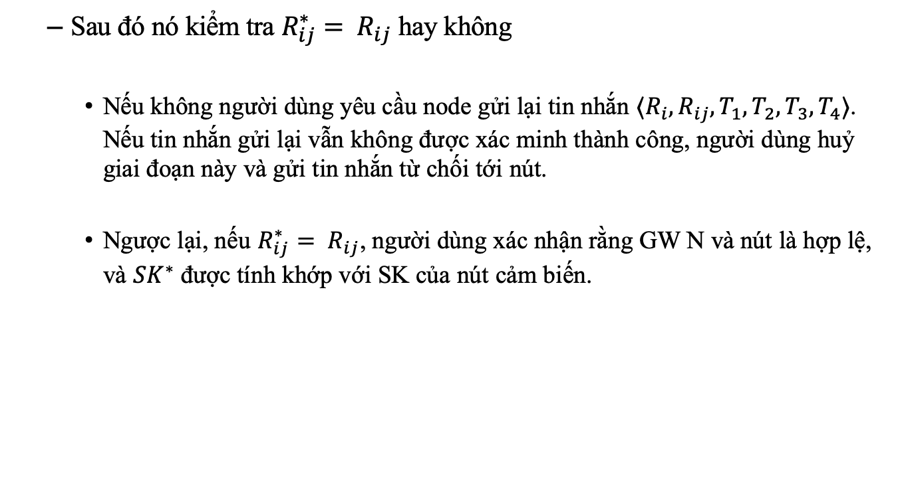
GIAI ĐOẠN XÁC THỰC
Sau đó nó kiểm tra $R_{ij}^{∗}= R_{ij}$ hay không
Nếu không người dùng yêu cầu node gửi lại tin nhắn $⟨R_{i}, R_{ij},T_{1},T_{2},T_{3},T_{4}⟩$. Nếu tin nhắn gửi lại vẫn không được xác minh thành công, người dùng huỷ giai đoạn này và gửi tin nhắn từ chối tới nút.
Ngược lại, nếu $R_{ij}^{∗}= R_{ij}$, người dùng xác nhận rằng GW N và nút là hợp lệ, và ${SK}^{∗}$ được tính khớp với SK của nút cảm biến.

Slide 30
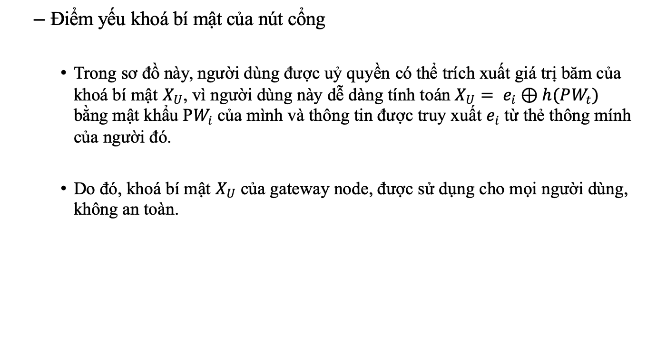
NHỮNG ĐIỂM YẾU
Điểm yếu khoá bí mật của nút cổng
Trong sơ đồ này, người dùng được uỷ quyền có thể trích xuất giá trị băm của khoá bí mật $X_{U}$, vì người dùng này dễ dàng tính toán $X_{U}= e_{i}⊕h(PW_{t})$ bằng mật khẩu P$W_{i}$ của mình và thông tin được truy xuất $e_{i}$ từ thẻ thông mính của người đó.
Do đó, khoá bí mật $X_{U}$ của gateway node, được sử dụng cho mọi người dùng, không an toàn.

Slide 31
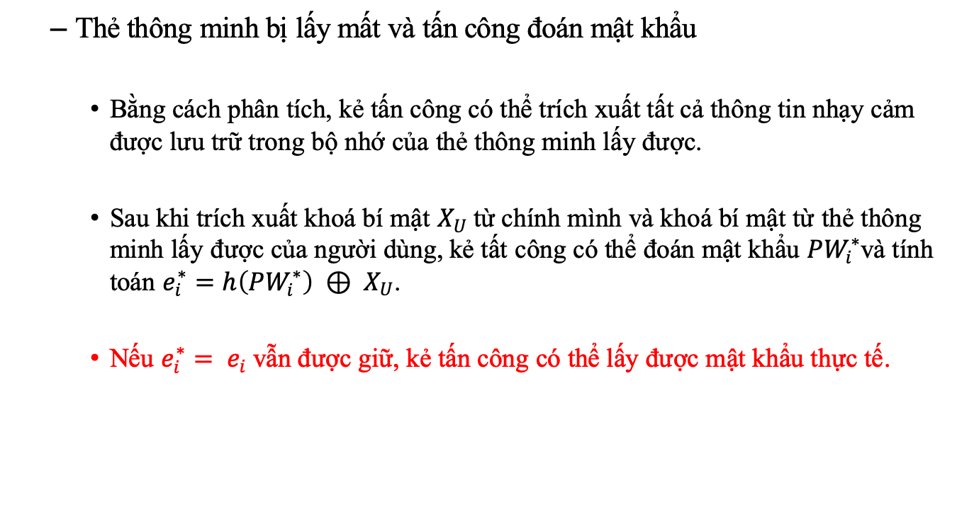
NHỮNG ĐIỂM YẾU
Thẻ thông minh bị lấy mất và tấn công đoán mật khẩu
Bằng cách phân tích, kẻ tấn công có thể trích xuất tất cả thông tin nhạy cảm được lưu trữ trong bộ nhớ của thẻ thông minh lấy được.
Sau khi trích xuất khoá bí mật $X_{U}$từ chính mình và khoá bí mật từ thẻ thông minh lấy được của người dùng, kẻ tất công có thể đoán mật khẩu ${PW}_{i}^{∗}$và tính toán $e_{i}^{∗}=h\left({PW}_{i}^{∗}\right) ⊕ X_{U}$.
Nếu $e_{i}^{∗}= e_{i}$ vẫn được giữ, kẻ tấn công có thể lấy được mật khẩu thực tế.

Slide 32
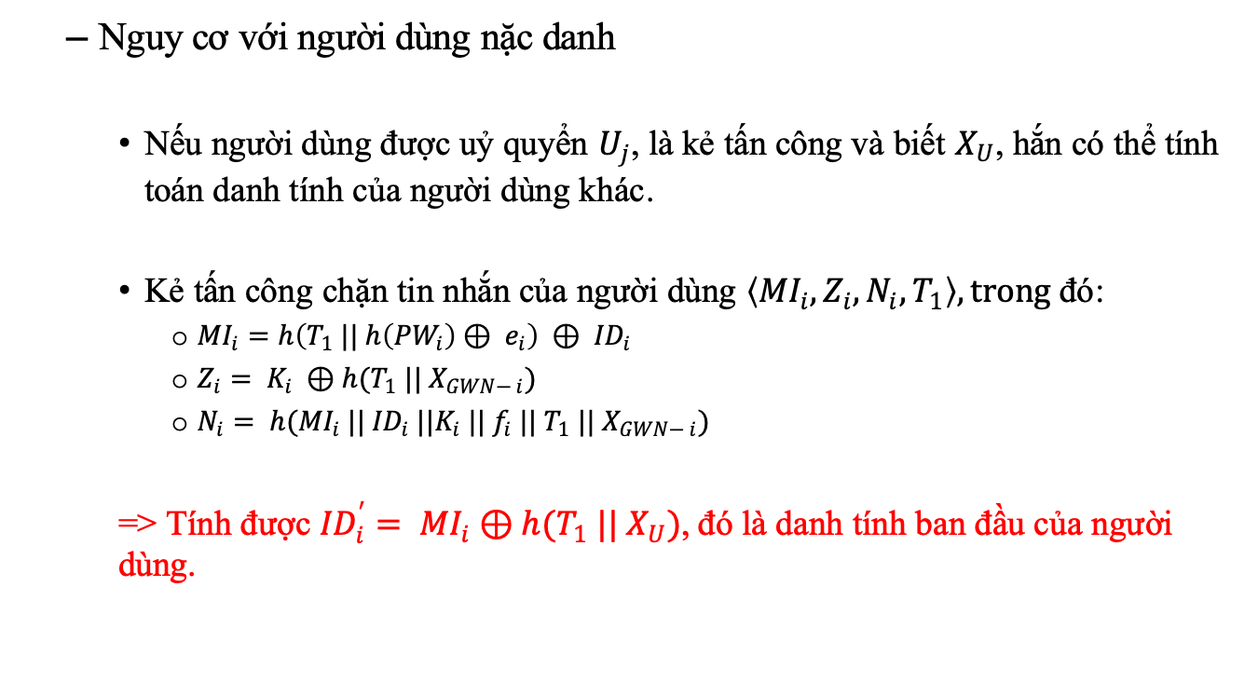
NHỮNG ĐIỂM YẾU
Nguy cơ với người dùng nặc danh
Nếu người dùng được uỷ quyển $U_{j}$, là kẻ tấn công và biết $X_{U}$, hắn có thể tính toán danh tính của người dùng khác.
Kẻ tấn công chặn tin nhắn của người dùng $\left\langle {MI}_{i}, Z_{i}, N_{i}, T_{1}\right\rangle , trong$ đó:
${MI}_{i}=h\left(T_{1} || h\left({PW}_{i}\right)⊕ e_{i}\right) ⊕ {ID}_{i}$
$Z_{i}= K_{i} ⊕h(T_{1} || X_{GWN− i})$
$N_{i}= h({MI}_{i} || {ID}_{i} ||K_{i} || f_{i} || T_{1} || X_{GWN− i})$
=> Tính được ${ID}_{i}^{′}= {MI}_{i}⊕h(T_{1} || X_{U})$, đó là danh tính ban đầu của người dùng.

Slide 33
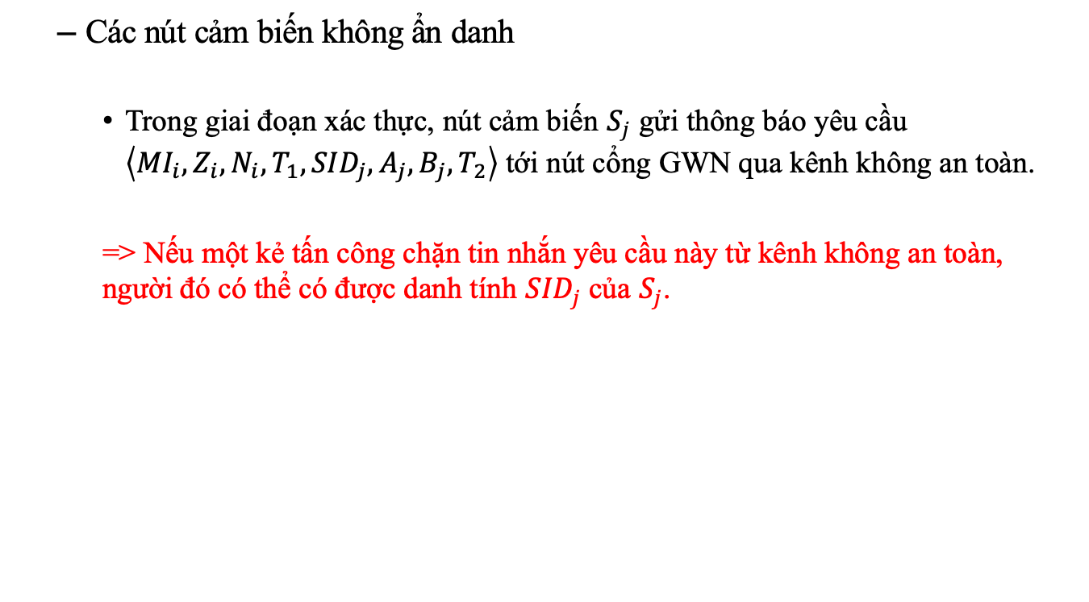
NHỮNG ĐIỂM YẾU
Các nút cảm biến không ẩn danh
Trong giai đoạn xác thực, nút cảm biến $S_{j}$ gửi thông báo yêu cầu $\left\langle {MI}_{i}, Z_{i}, N_{i}, T_{1}, {SID}_{j}, A_{j}, B_{j}, T_{2}\right\rangle$ tới nút cổng GWN qua kênh không an toàn.
=> Nếu một kẻ tấn công chặn tin nhắn yêu cầu này từ kênh không an toàn, người đó có thể có được danh tính ${SID}_{j}$ của $S_{j}$.

Slide 34
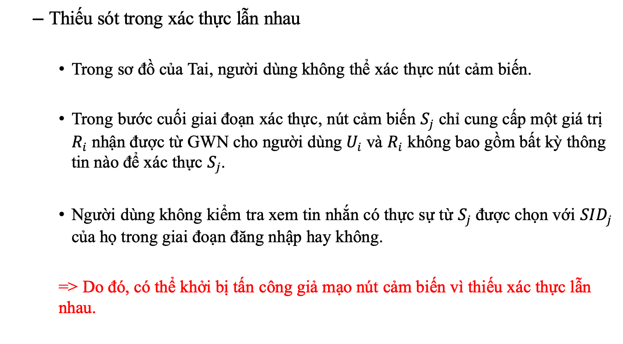
NHỮNG ĐIỂM YẾU
Thiếu sót trong xác thực lẫn nhau
Trong sơ đồ của Tai, người dùng không thể xác thực nút cảm biến.
Trong bước cuối giai đoạn xác thực, nút cảm biến $S_{j}$ chỉ cung cấp một giá trị $R_{i}$ nhận được từ GWN cho người dùng $U_{i}$ và $R_{i}$ không bao gồm bất kỳ thông tin nào để xác thực $S_{j}$.
Người dùng không kiểm tra xem tin nhắn có thực sự từ $S_{j}$ được chọn với ${SID}_{j}$ của họ trong giai đoạn đăng nhập hay không.
=> Do đó, có thể khởi bị tấn công giả mạo nút cảm biến vì thiếu xác thực lẫn nhau.

Slide 35
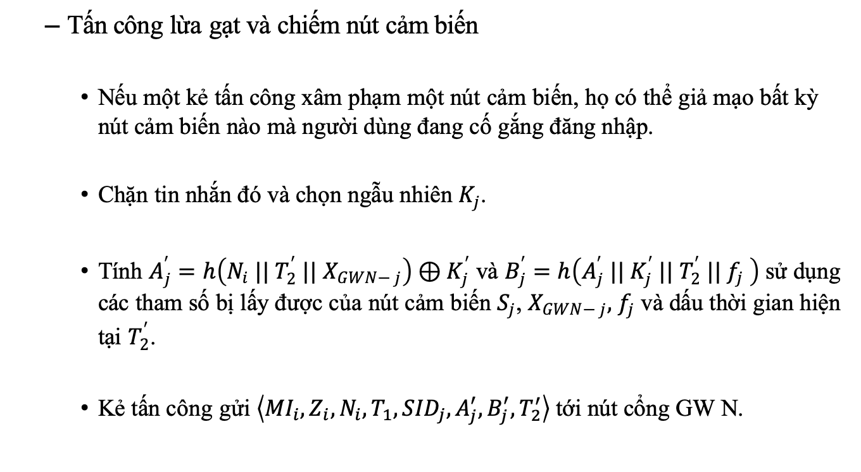
NHỮNG ĐIỂM YẾU
Tấn công lừa gạt và chiếm nút cảm biến
Nếu một kẻ tấn công xâm phạm một nút cảm biến, họ có thể giả mạo bất kỳ nút cảm biến nào mà người dùng đang cố gắng đăng nhập.
Chặn tin nhắn đó và chọn ngẫu nhiên $K_{j}$.
Tính $A_{j}^{′}=h\left(N_{i} || T_{2}^{′} || X_{GWN− j}\right)⊕K_{j}^{′}$ và $B_{j}^{′}=h\left(A_{j}^{′} || K_{j}^{′} || T_{2}^{′} || f_{j} \right)$ sử dụng các tham số bị lấy được của nút cảm biến $S_{j}$, $X_{GWN− j},$ $f_{j}$ và dấu thời gian hiện tại $T_{2}^{′}$.
Kẻ tấn công gửi $\left\langle {MI}_{i}, Z_{i}, N_{i}, T_{1},{SID}_{j},A_{j}^{′},B_{j}^{′}, T_{2}^{′}\right\rangle$ tới nút cổng GW N.

Slide 36
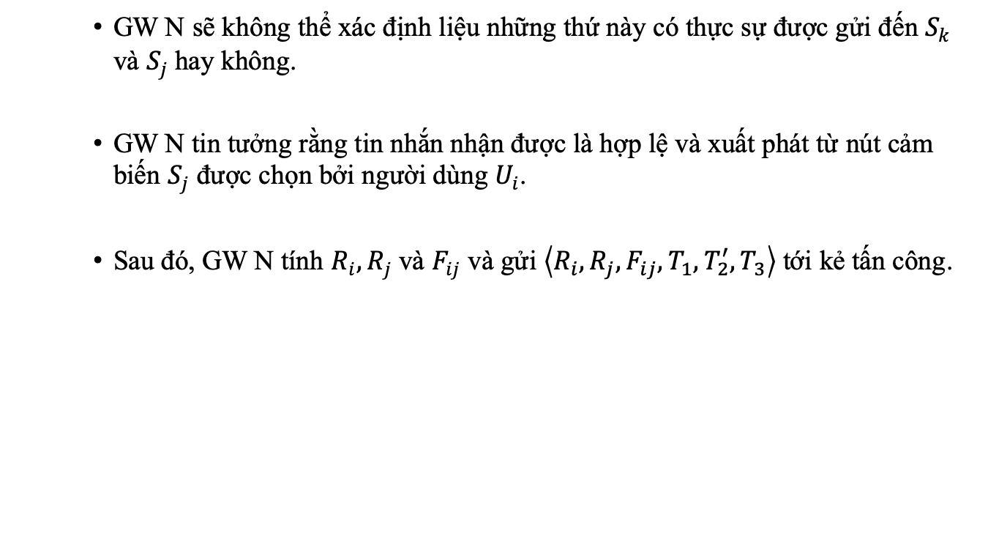
NHỮNG ĐIỂM YẾU
GW N sẽ không thể xác định liệu những thứ này có thực sự được gửi đến $S_{k}$ và $S_{j}$ hay không.
GW N tin tưởng rằng tin nhắn nhận được là hợp lệ và xuất phát từ nút cảm biến $S_{j}$ được chọn bởi người dùng $U_{i}$.
Sau đó, GW N tính $R_{i}, R_{j}$ và $F_{ij}$ và gửi $\left\langle R_{i}, R_{j}, F_{ij}, T_{1},T_{2}^{′}, T_{3}\right\rangle$ tới kẻ tấn công.

Slide 37
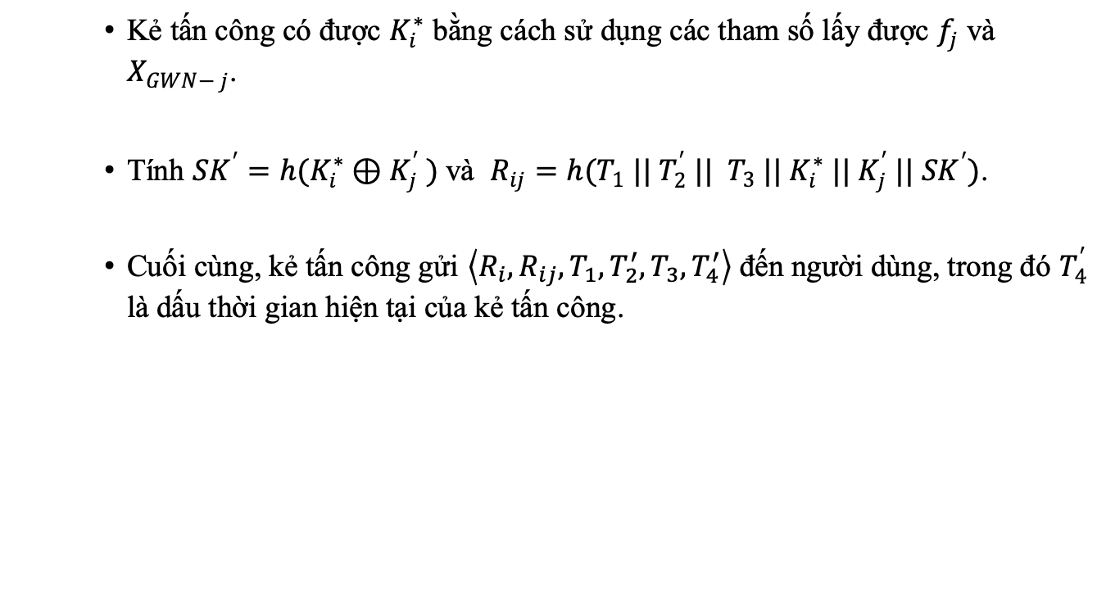
NHỮNG ĐIỂM YẾU
Kẻ tấn công có được $K_{i}^{∗}$ bằng cách sử dụng các tham số lấy được $f_{j}$ và $X_{GWN− j}$.
Tính ${SK}^{′}=h(K_{i}^{∗}⊕K_{j}^{′} )$và $R_{ij}=h(T_{1} || T_{2}^{′} || T_{3} || K_{i}^{∗} || K_{j}^{′} || {SK}^{′})$.
Cuối cùng, kẻ tấn công gửi $\left\langle R_{i}, R_{ij}, T_{1},T_{2}^{′}, T_{3},T_{4}^{′}\right\rangle$ đến người dùng, trong đó $T_{4}^{′}$ là dấu thời gian hiện tại của kẻ tấn công.

Slide 38
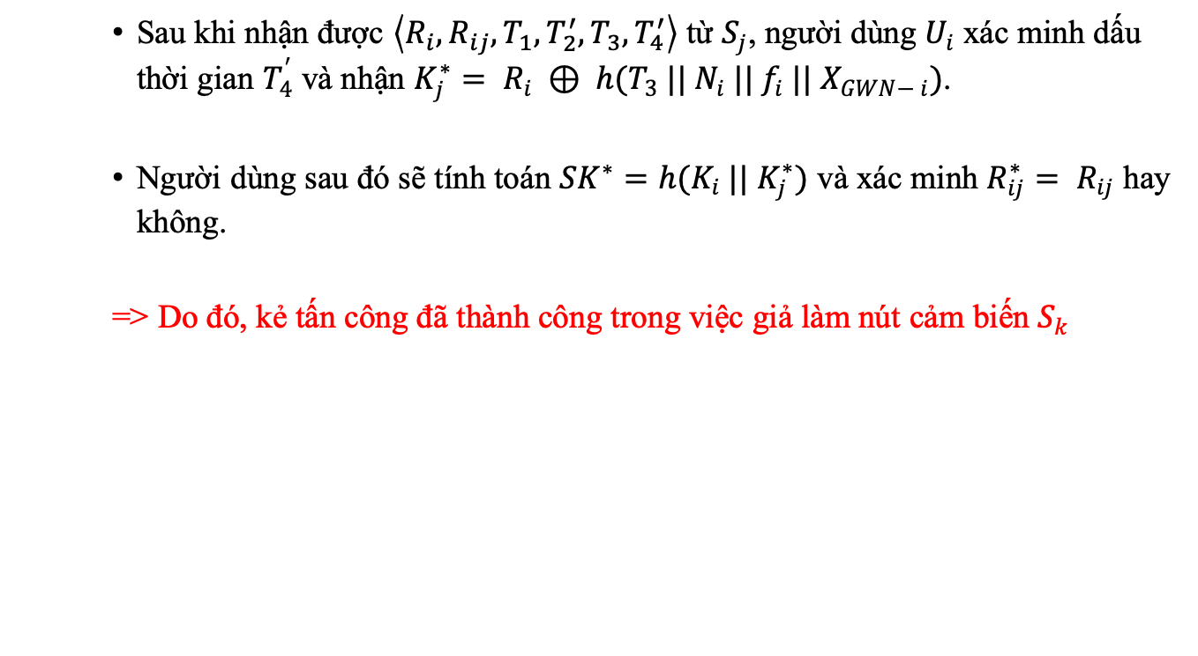
NHỮNG ĐIỂM YẾU
Sau khi nhận được $\left\langle R_{i}, R_{ij}, T_{1},T_{2}^{′}, T_{3},T_{4}^{′}\right\rangle$ từ $S_{j}$, người dùng $U_{i}$ xác minh dấu thời gian $T_{4}^{′}$ và nhận $K_{j}^{∗}= R_{i} ⊕ h(T_{3} || N_{i} || f_{i} || X_{GWN− i})$.
Người dùng sau đó sẽ tính toán ${SK}^{∗}=h(K_{i}{ || K}_{j}^{∗})$ và xác minh $R_{ij}^{∗}= R_{ij}$ hay không.
=> Do đó, kẻ tấn công đã thành công trong việc giả làm nút cảm biến $S_{k}$

Slide 39
NHỮNG ĐIỂM YẾU
Tấn công nội bộ
Trong sơ đồ của Tai, một người dùng gửi mật khẩu gốc đến GW N trong giai đoạn đăng ký.
Nếu người dùng gửi cùng một mật khẩu được sử dụng trong các hệ thống khác cho GW N, thì GW N có thể sử dụng mật khẩu để mạo danh người dùng khi truy cập các hệ thống khác.
=> Do đó, sơ đồ Tai vẫn dễ bị tấn công nội bộ.

Slide 40
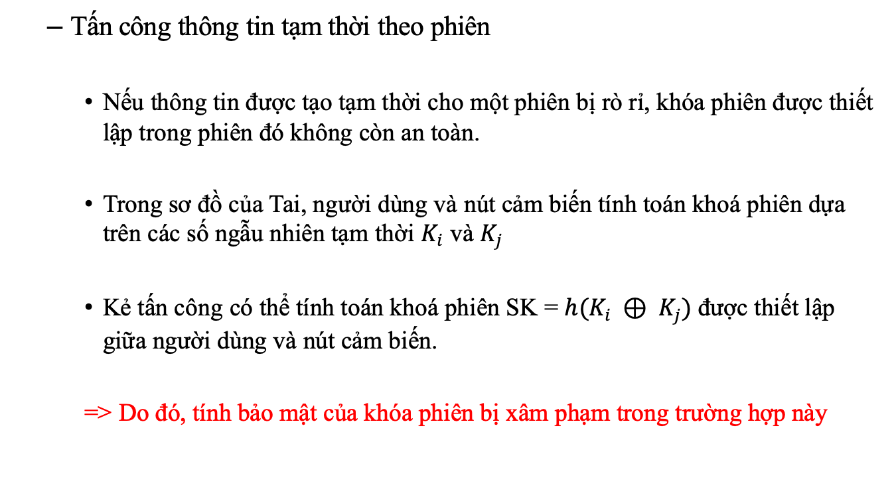
NHỮNG ĐIỂM YẾU
Tấn công thông tin tạm thời theo phiên
Nếu thông tin được tạo tạm thời cho một phiên bị rò rỉ, khóa phiên được thiết lập trong phiên đó không còn an toàn.
Trong sơ đồ của Tai, người dùng và nút cảm biến tính toán khoá phiên dựa trên các số ngẫu nhiên tạm thời $K_{i}$ và $K_{j}$
Kẻ tấn công có thể tính toán khoá phiên SK = ${h(K}_{i} ⊕ K_{j})$ được thiết lập giữa người dùng và nút cảm biến.
=> Do đó, tính bảo mật của khóa phiên bị xâm phạm trong trường hợp này

Slide 41
KẾT LUẬN
Các nhược điểm trong sơ đồ của Tai và cộng sự:
Dễ bị tấn công bằng thẻ thông minh bị đánh cắp, đoán mật khẩu ngoại tuyến, giả mạo nút cảm biến, tấn công nội bộ và tấn công thông tin tạm thời theo phiên.
Không thể bảo vệ ẩn danh người dùng và nút cảm biến, xác thực lẫn nhau và bảo vệ khoá bí mật của nút cổng.

Slide 42
KẾT LUẬN
Bài báo đề xuất một cấu trúc mạng không dây tích hợp 5G cho IoT.
Mô hình được đề xuất cho thấy nó bảo vệ khỏi các cuộc tấn công đã được biết.
Thoả mãn các yêu cầu bảo mật, bao gồm tính không liên kết, bảo vệ xác thực người dung và thoả thuận khoá.

Slide 43
KẾT LUẬN
Tính toán hiệu suất trong điều kiện chi phí tính toán, chi phí truyền thông và chi phí lưu trữ.
So sánh kết quả hiệu suất tốt hơn so với các mô hình khác, cổng gateway tốt hơn so với nút cảm biến trong mạng không dây tích hợp 5G.
Trong tương lai sẽ đo lường hiệu suất của lược đồ bằng các thử nghiệm thực tế trên WSN tích hợp 5G và cải thiện mô hình dựa trên kết quả thử nghiệm.

